Slide 1
Kibana로 실시간 데이터 시각화 하기 (Stage 1)
Notes:
ㅊ

Slide 2
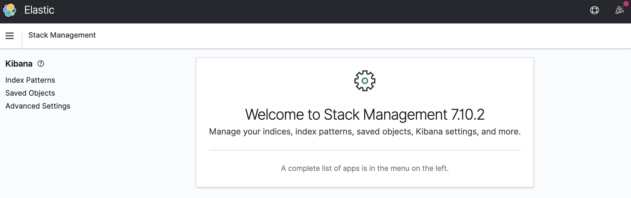
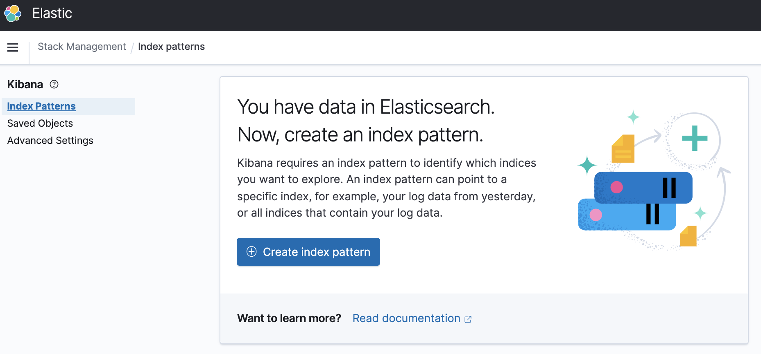
Index Pattern 추가 페이지로 이동
index 신규 추가

Slide 3
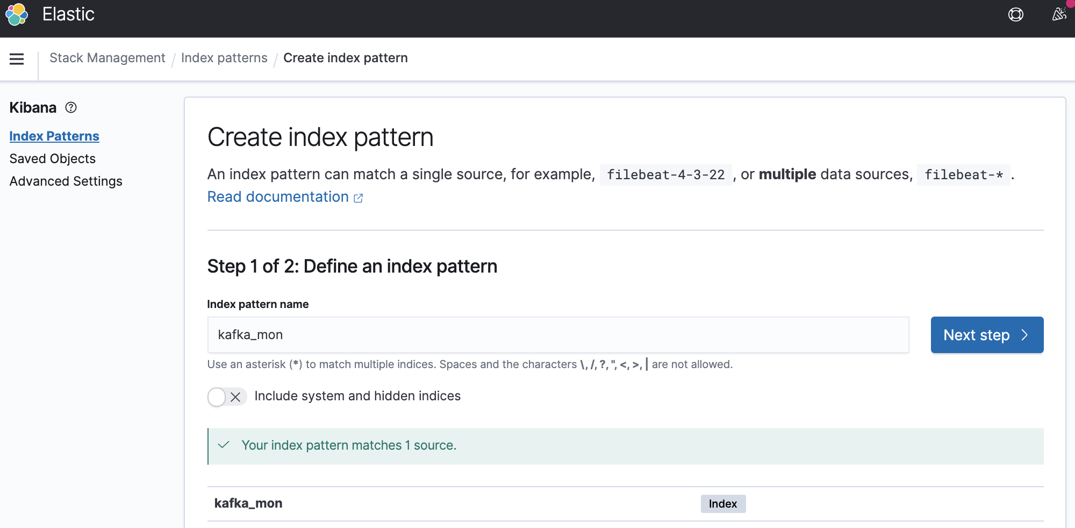
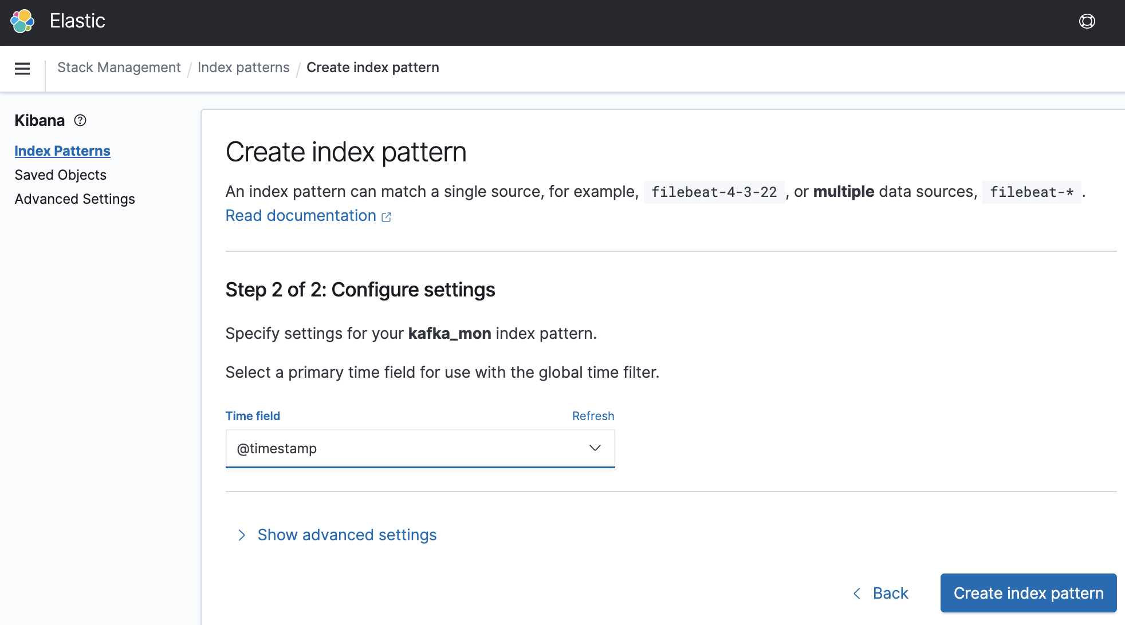
Elasticsearch index 추가 하기 (ba_realtime)
1) index 명(ba_realtime2) 입력 후 클릭
ba_realtime2
3) 클릭
2) 시간 칼럼 선택
datetime과 @timestamp 중 선택 가능

Slide 4
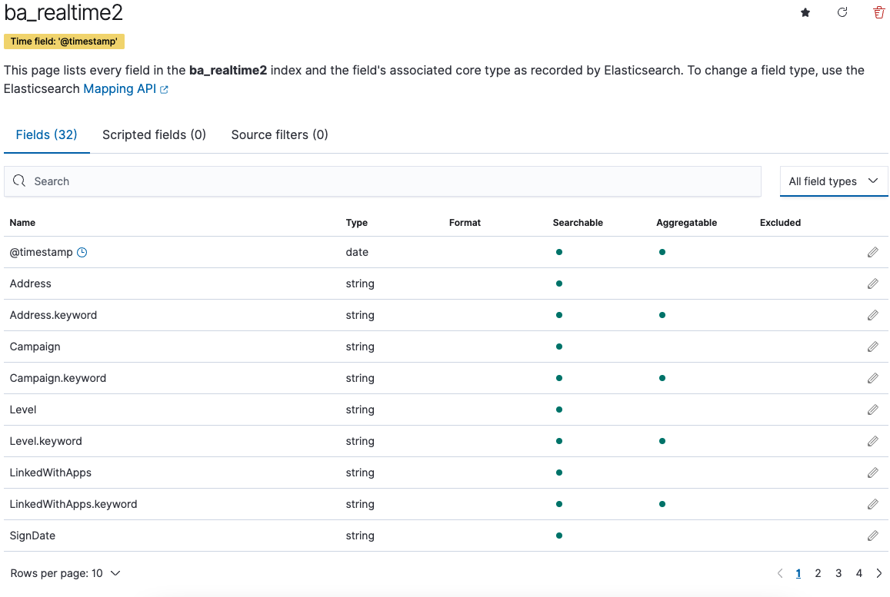
추가한 index 정보 확인
추가된 index의 칼럼 이름과 data type이 맞는지 확인
새로운 칼럼이 추가됨

Slide 5
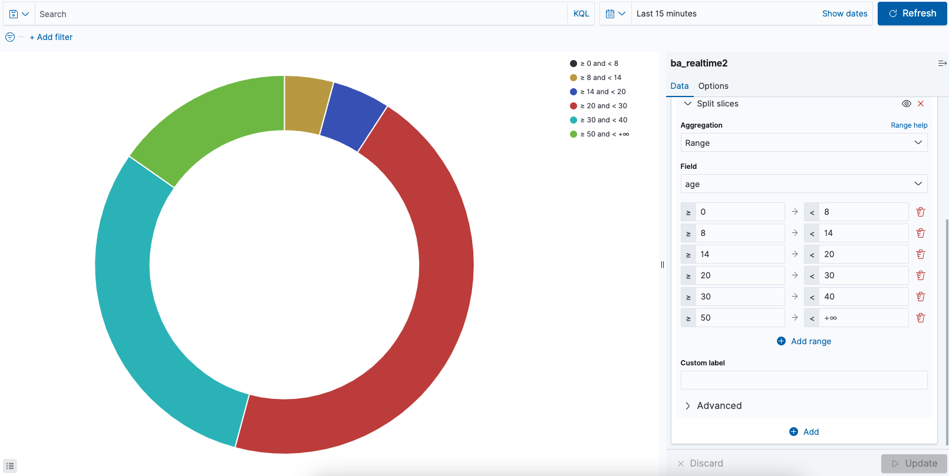
사용자 연령별로 가장 많이 접속하는 연령대를 시각화
20대가 가장 많이 접속하고 있음
나이 구간을 설정

Slide 6
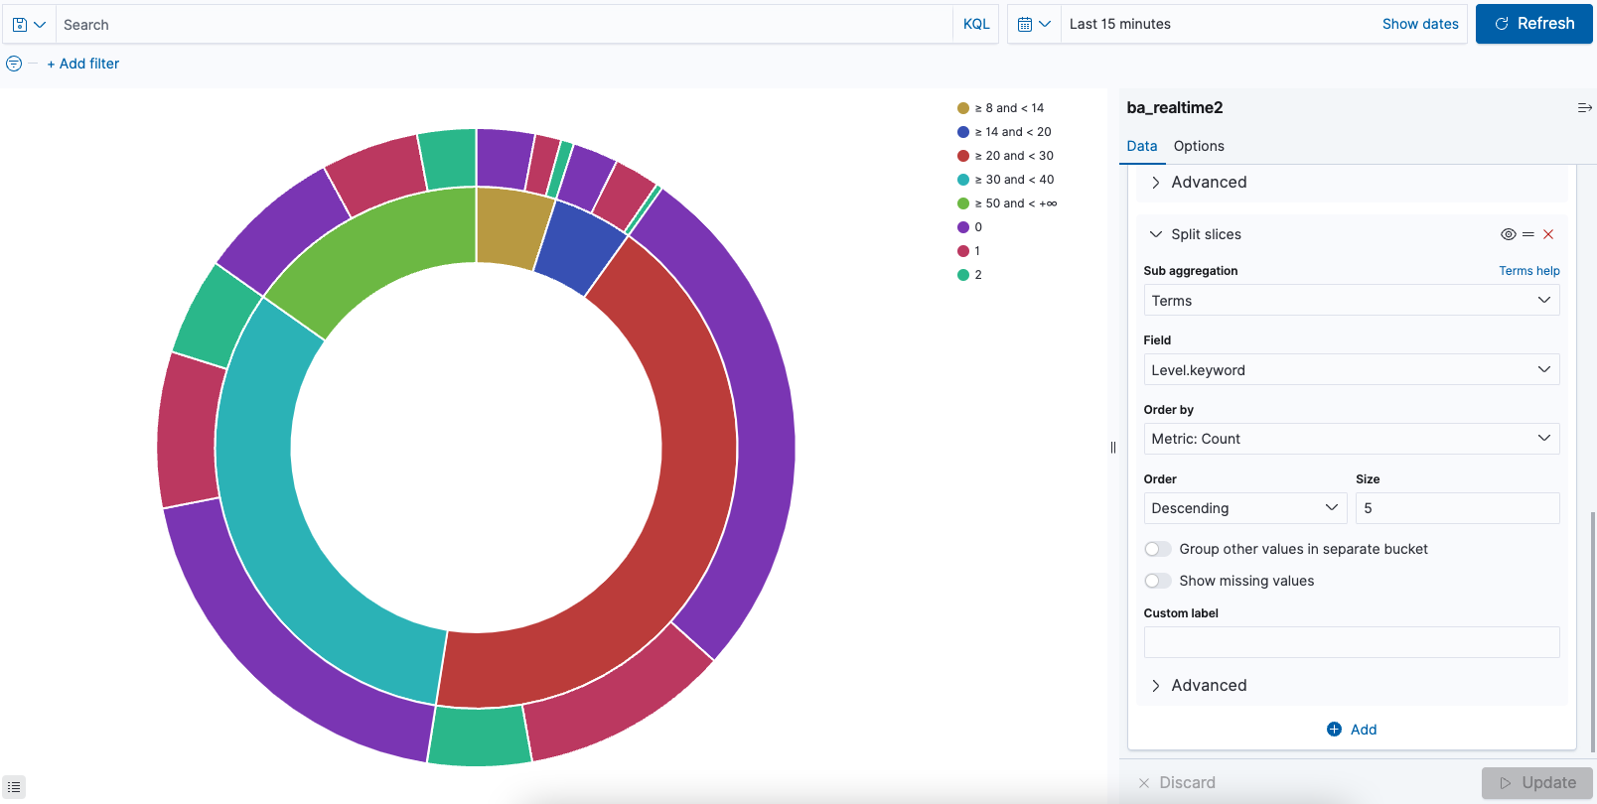
연령별 가입 등급(Level)을 추가하여, 등급별 사용량 시각화
0 등급이 가장 많이 접속

Slide 7
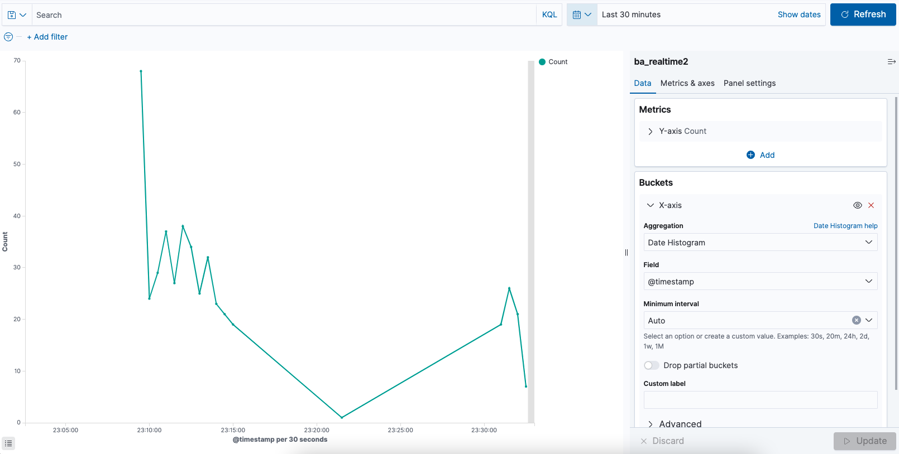
시간 흐름에 따른 사용자 접속 현황을 파악

Slide 8
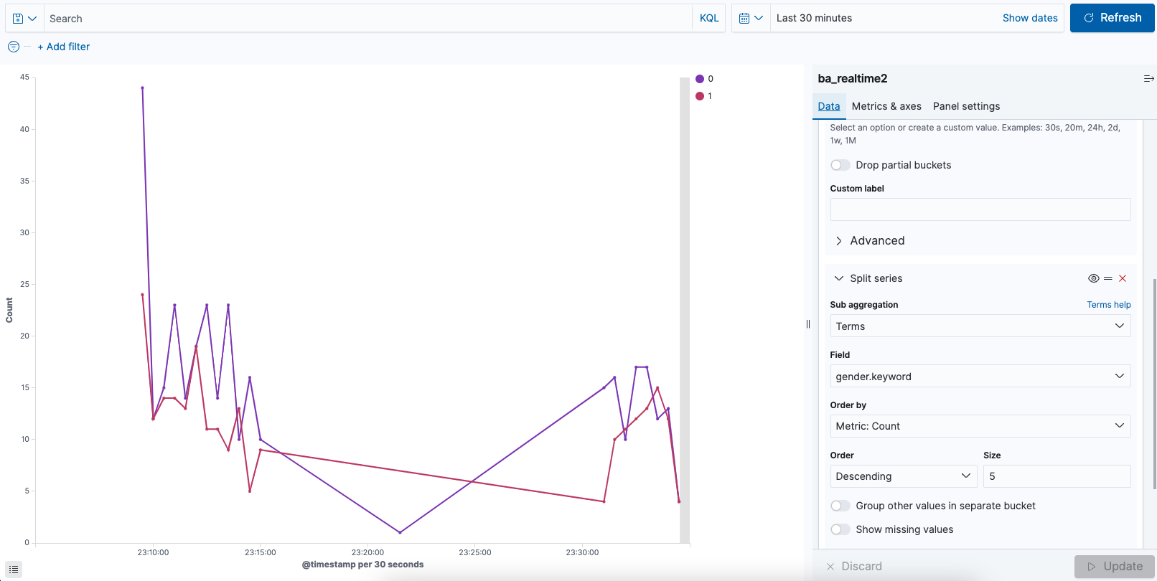
성별에 따라 시간 별 사용량 시각화
기존 Line Chart에 성별을 추가하여 차트를 분리

Slide 9
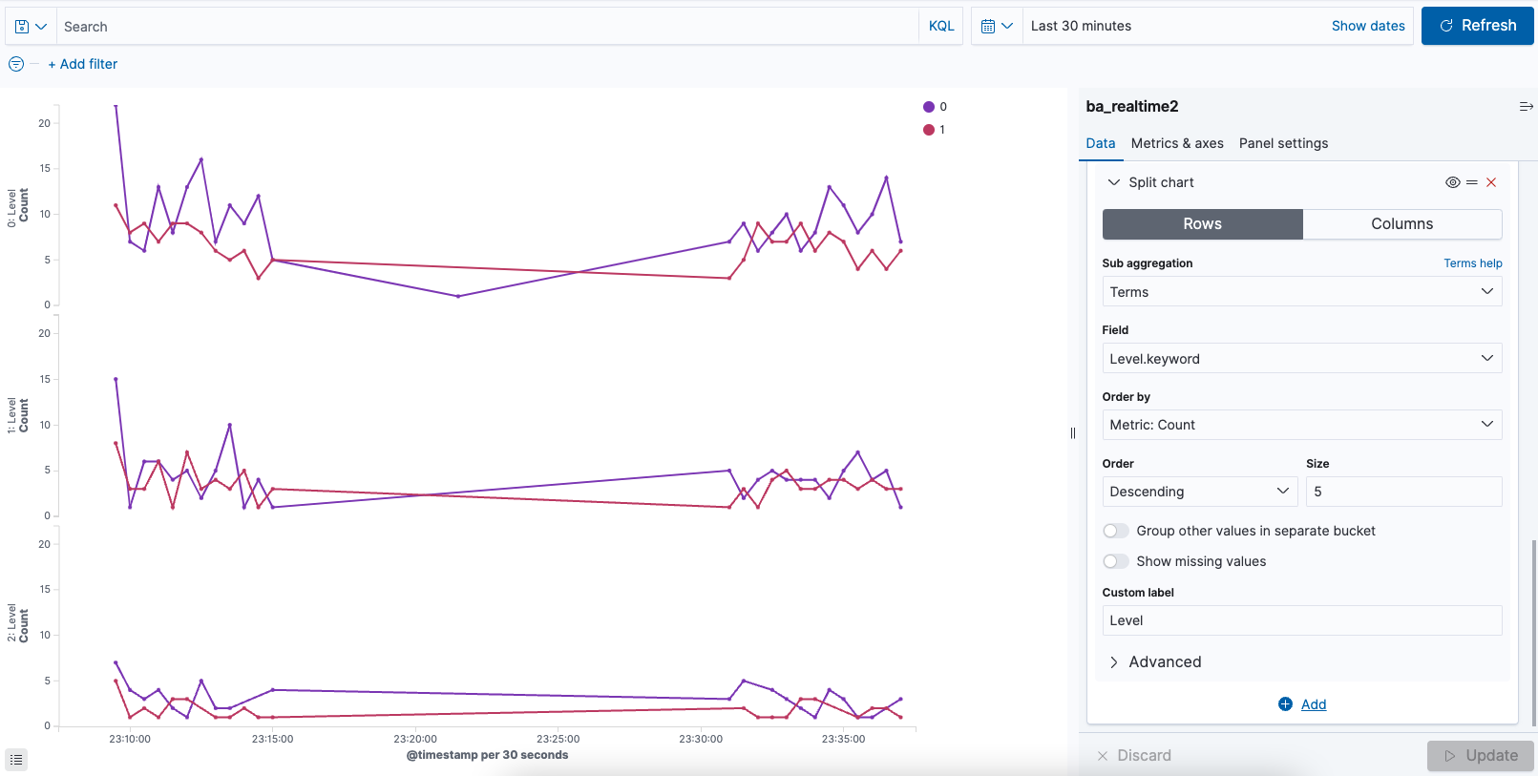
사용자의 멤버십 Level 별, 성별 서비스 접속 건수 시각화
Level 0의 사용자 접속이 가장 활발함
사용자 등급 (Level)

Slide 10
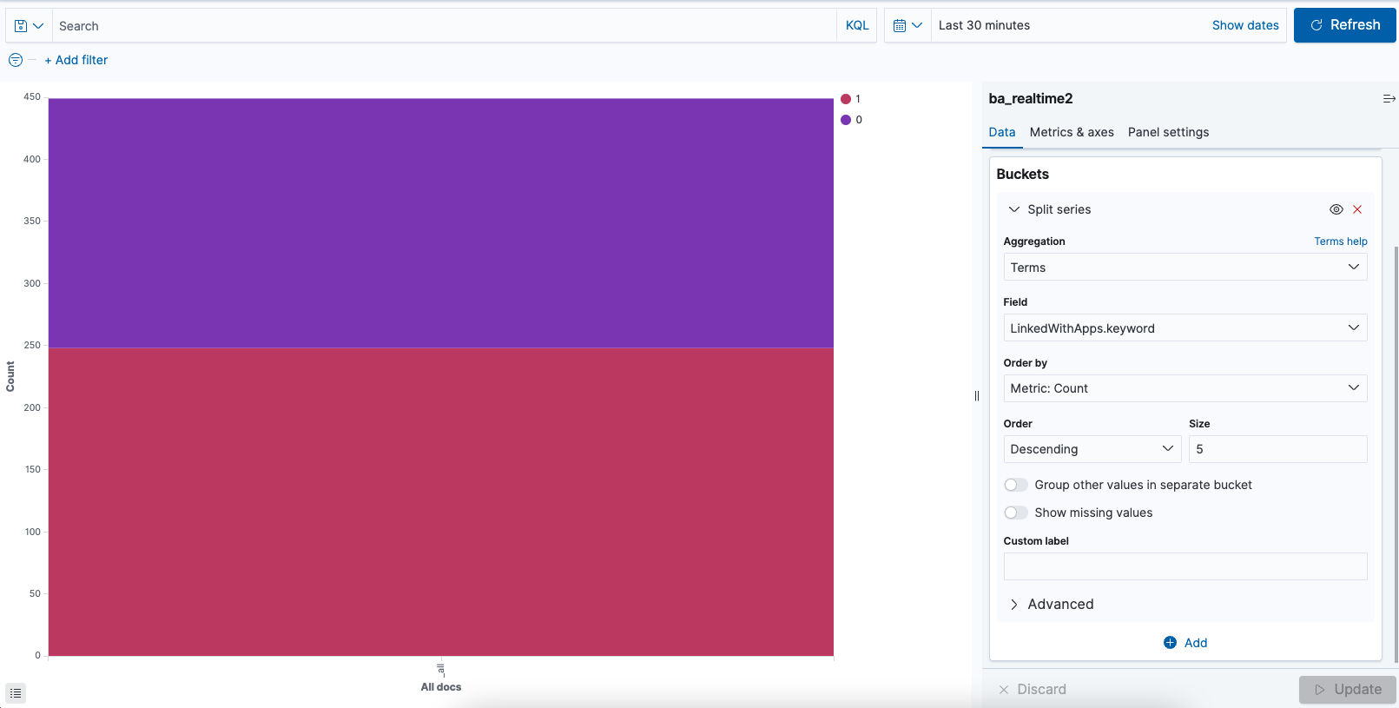
App을 통해서 접속한 사용자 비중 시각화
LinkedWithApps 칼럼 활용

Slide 11
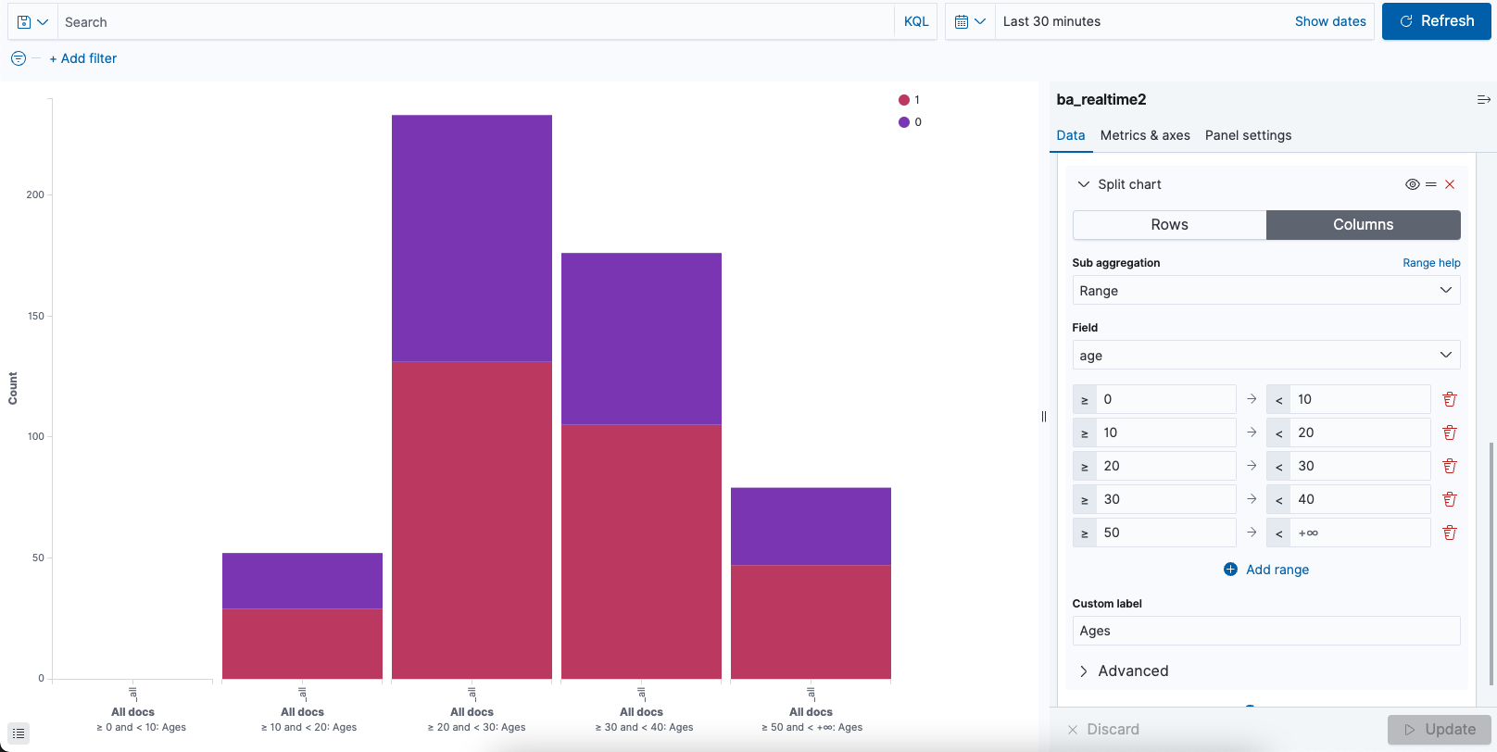
연령대 별 App으로 접속한 비율을 시각화
20 ~ 30대 비중이 가장 높다

Slide 12
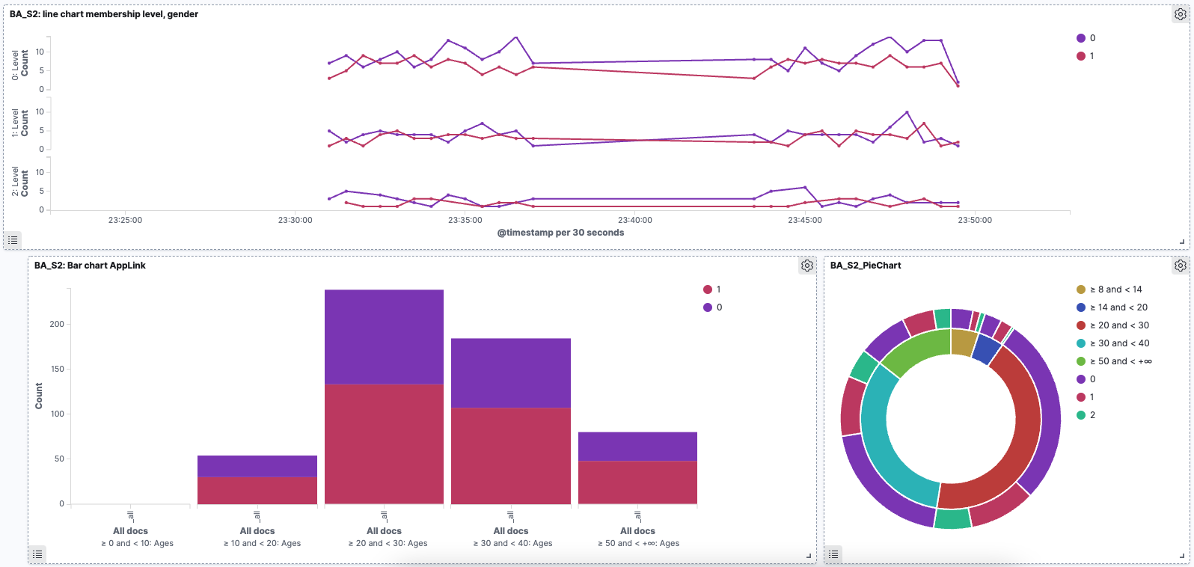
Dashboard 생성

Slide 13
END

